Slide 1
The Legend of Zelda
Elements Sticks

Slide 2
Téléchargements :
→ github.com/valou33380/TloZ-Elements-Sticks

Slide 3
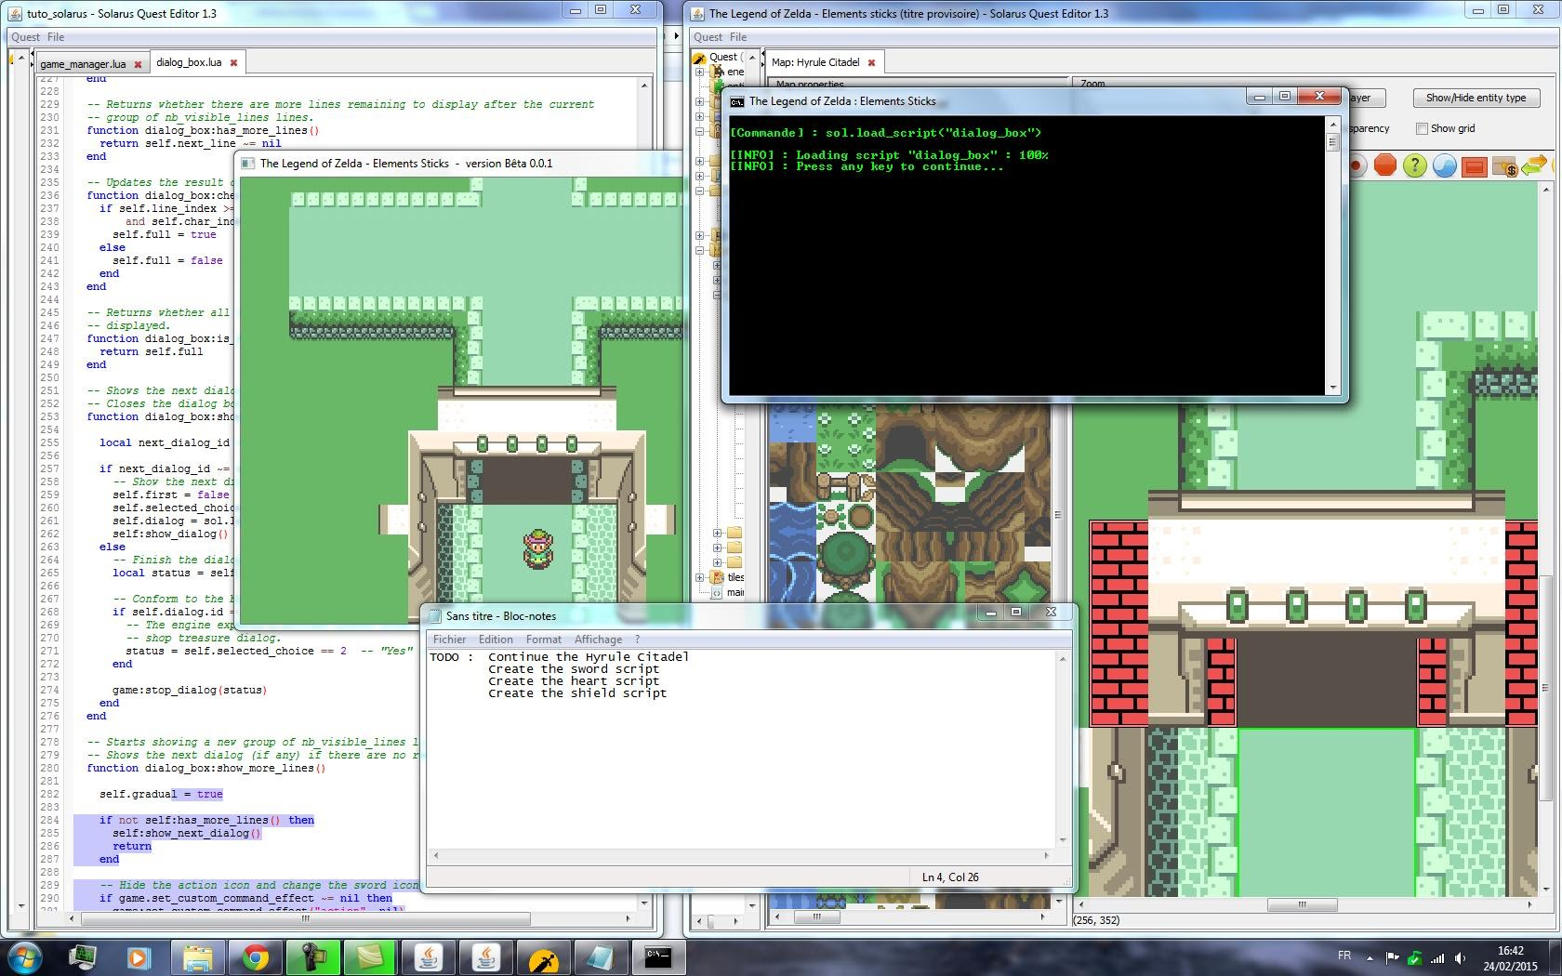
Téléchargements :
→ github.com/valou33380/TloZ-Elements-Sticks

